Slide 1
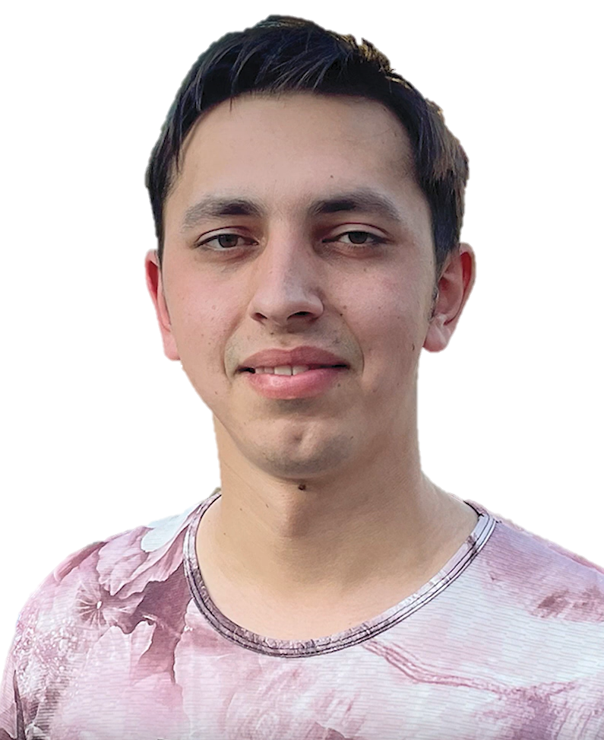
ஊழிய வாஞ்சை
ஏப்ரல் 6
வாரம் 1
உஸ்பெகிஸ்தான்
ஆர்ட்யோம்

Slide 2
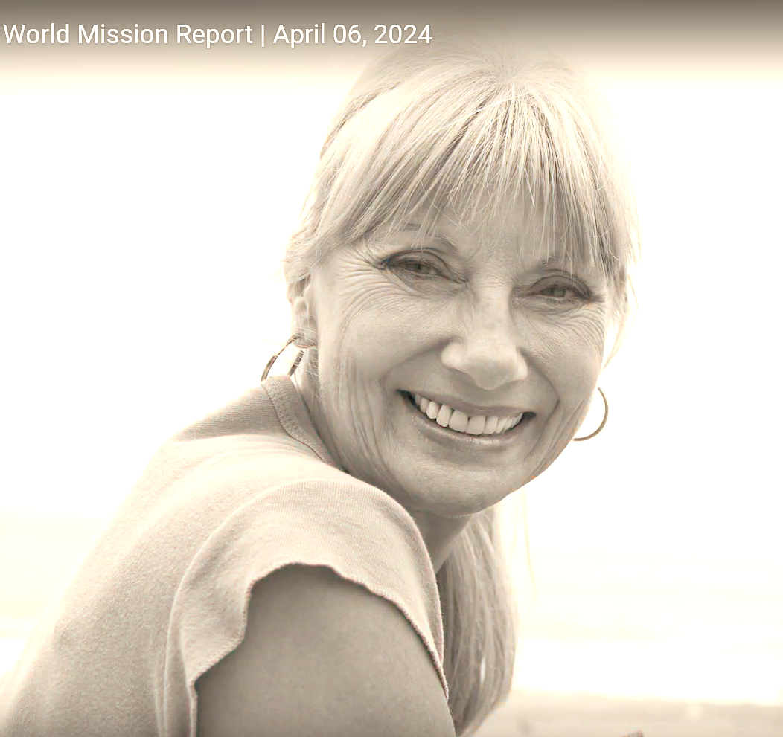
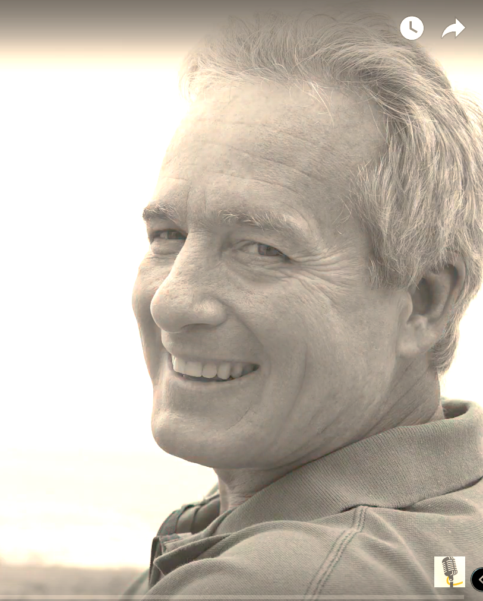
1
ஆர்ட்யோம் 5 வயது சிறுவனாக இருந்தபோது, உஸ்பெகிஸ்தானில் ஒருசில நேரங்களில் அப்பாவோடும் பாட்டியோடும் சேர்ந்து செவந்த்-டே அட்வென்டிஸ்ட் சபைக்குச் சென்றிருக்கிறான்.
பிறகு அப்பாவும் அம்மாவும் விவாகரத்து செய்தார்கள். ஆர்ட்யோம் அம்மாவோடு வளர்ந்தான்; உஸ்பெகிஸ்தான் மற்றும் முந்தைய சோவியத் யூனியனைச் சேர்ந்த பெரும்பாலானவர்களைப் போல, அவரும் செவந்த்-டே அட்வென்டிஸ்ட் சபையை கிறிஸ்தவச் சபையிலிருந்து பிரிந்து மதவிரோத சபையைப் போலவே பார்த்தார்.
அதன்பிறகு தனது 17வது வயது வரையிலும் சபைக்குச் சென்றதே இல்லை.

Slide 3
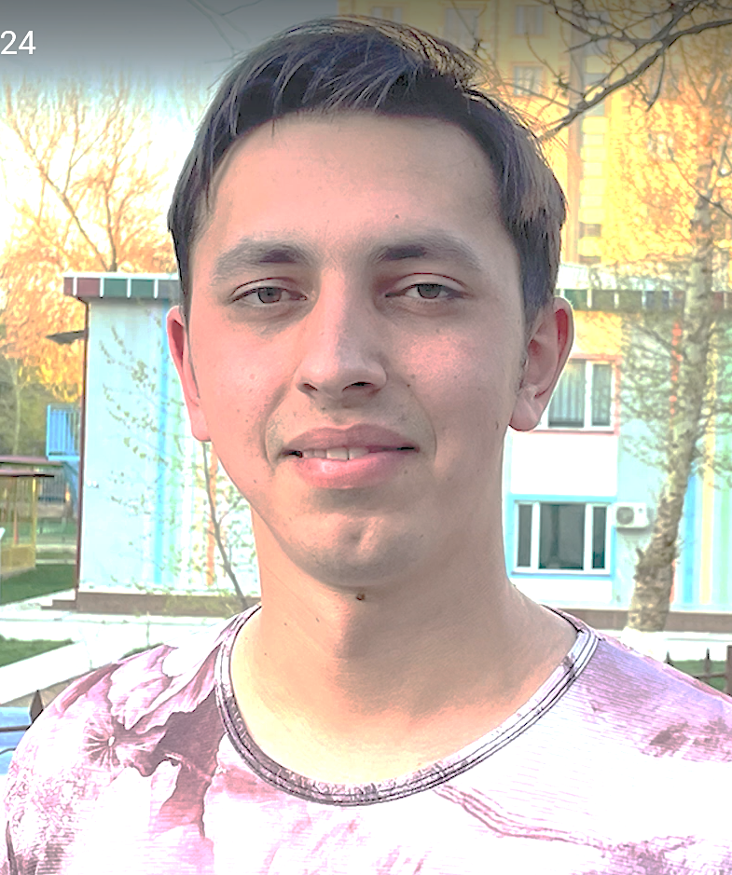
2
பிறகு, அவன் வளர்ந்துவிட்டதால் ஞானஸ்நானம் எடுக்கவேண்டுமென அப்பா சொன்னதால் மீண்டும் அட்வென்டிஸ்ட் சபைக்குச் சென்றான். ஆர்ட்யோம் வேதாகம வகுப்புகளில் கலந்துகொண்டான்; இரண்டு வருடங்கள் கழித்து இயேசுவை ஏற்றுக்கொண்டு, திரு முழுக்குப் பெற்றான்.
தன் முழு இருதயத்தோடும் தேவனில் அன்புகூர்ந்தான். மேலும், திருச்சபையில் ஒலி அமைப்புகளைக் கவனித்துக்கொண்டு, அதற்காக உதவினான்.
அந்தச் சமயத்தில், ஆர்ட்யோமின் அம்மா மறுதிருமணம் செய்தார்; அதனால் தன் அம்மாவோடும் தன் வளர்ப்புத்தந்தையோடும் வளர்ந்தான்.

Slide 4
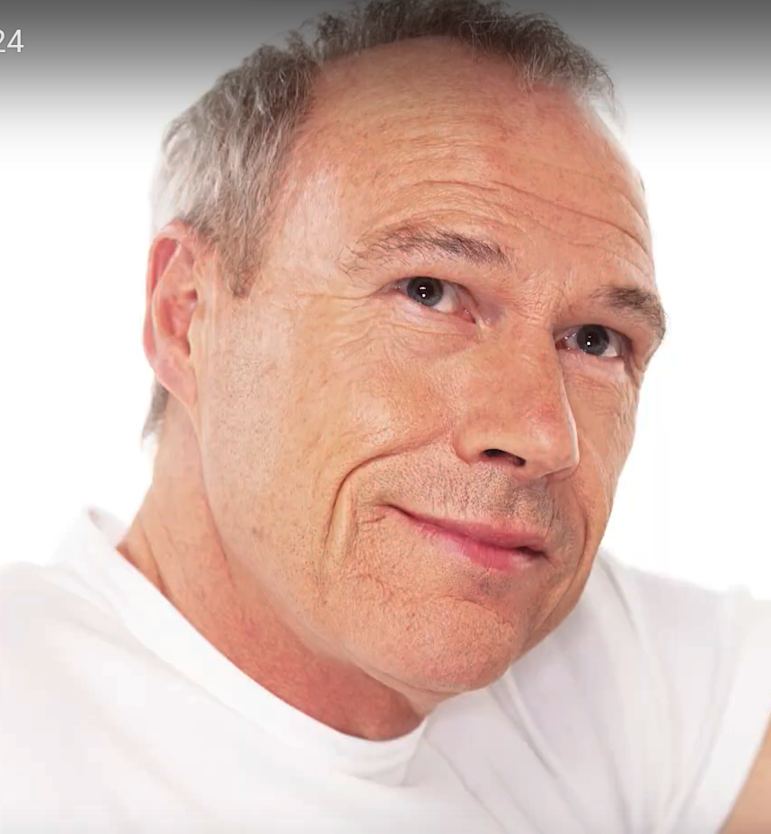
3
ஒரு ஞாயிறன்று, பாட்டுக்கூடட பயிற்சிக்காக, ஒலி அமைப்பைக் கவனிக்க ஆர்ட்யோம் புறப்பட்டபோது, ஆலயத்திற்கு அவன் செல்லக்கூடாதென வளர்ப்பு தந்தை தடுத்தார். அந்தச் சமயத்தில் அம்மா வீட்டில் இல்லை.
“இன்று நீ அங்கு செல்லக் கூடாது” என்று வளர்ப்புதந்தை சொன்னார். ஆனால் ஆர்ட்யோம் செல்ல விரும்பினான். ஒலி அமைப்பில் குழுவினருக்கு உதவிசெய்ய ஆசைப்பட்டான்.
“நான் செல்லவேண்டும்” என்று சொன்னான். “இல்லை, நீ போகக்கூடாது” என்று வளர்ப்பு தந்தை சொன்னார். “நான் போய்த்தான் ஆகவேண்டும்” என்று சொன்னான்.

Slide 5
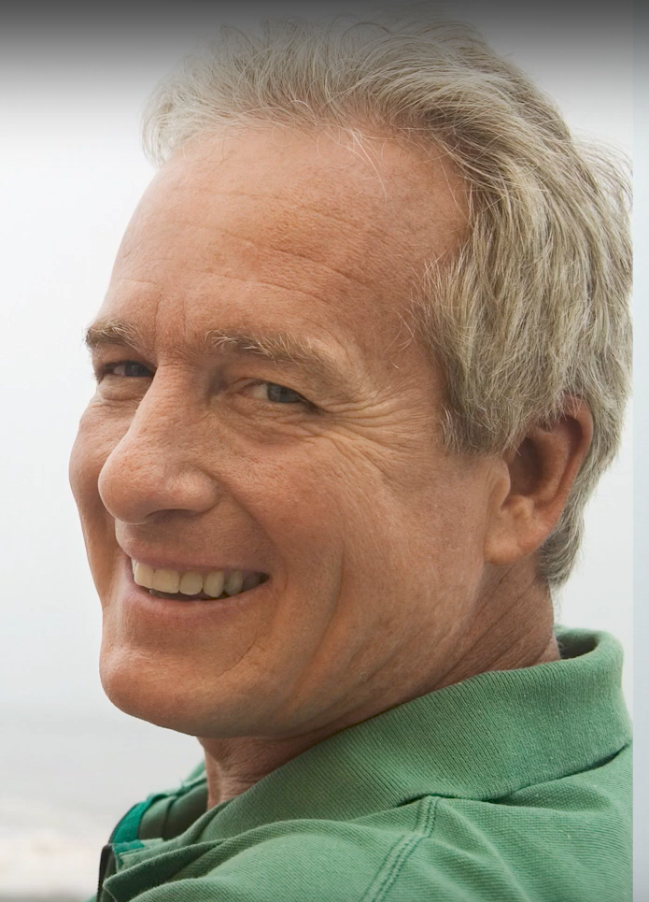
4
“அப்படியானால் எது வேண்டுமென நீ தெரிந்துகொள்ள வேண்டும்” என்று வளர்ப்புதந்தை சொன்னார்.
“நீ ஆலயத்திற்குச் செல்லாமல் இருந்தால் நல்லது. ஆலயத்திற்குச் சென்றால், உன் சாமான்களை எல்லாம் எடுத்துக்கொண்டு நிரந்தரமாகச் சென்றுவிடவேண்டும்” என்று கூறினார்.
ஆர்ட்யோம் தன் சாமான்களை எல்லாம் எடுத்துக்கொண்டு அப்பா மற்றும் பாட்டியின் வீட்டிற்கு அழுதுகொண்டே சென்றான். அவர்கள் அவனை அன்போடு வரவேற்றார்கள். இங்கு, ஜெபிப்பதிலும் வேதம் வாசிப்பதிலும் அதிக நேரம் செலவிட்டான்;

Slide 6
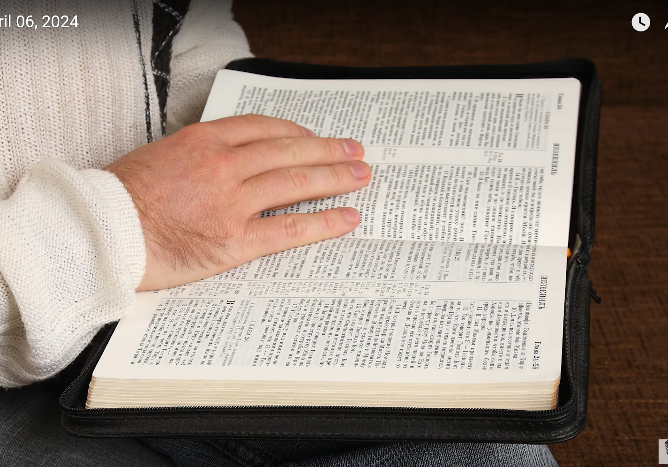
5
குறிப்பாக மாற்கு 10:29-30இல் உள்ள இயேசுவின் வாக்குறுதியை வாசித்தபோது அவனது உள்ளம் தொடப்பட்டது: ‘அதற்கு இயேசு பிரதியுத்தரமாக: என்னிமித்தமாகவும், சுவிசேஷத்தினிமித்தமாகவும், வீட்டையாவது, சகோதரரையாவது, சகோதரிகளையாவது, தகப்பனையாவது, தாயையாவது, மனைவியையாவது, பிள்ளைகளையாவது, நிலங்களையாவது விட்டவன் எவனும், இப்பொழுது இம்மையிலே, துன்பங்களோடே கூட நூறத்தனையாக, வீடுகளையும், சகோதரரையும், சகோதரிகளையும், தாய்களையும், பிள்ளைகளையும், நிலங்களையும், மறுமையிலே நித்திய ஜீவனையும் அடைவான் என்று மெய்யாகவே உங்களுக்குச் சொல்லுகிறேன்’.

Slide 7
6
அப்பாவின் வீட்டில் அந்தப் புதிய வாழ்க்கை சமாதானமாகப் போய்க்கொண்டிருந்த சமயத்தில், அப்பா ஆலயத்திற்குச் செல்வதை நிறுத்திவிட்டு, குடிக்கத் தொடங்கினபோது, பிரச்சனை துவங்கியது. ஒரு ஓய்வுநாளின்போது அப்பா அவனிடம், வேலையில் தனக்கு உதவும்படி சொன்னார். அப்போது வீட்டில் மரவேலை செய்து கொண்டிருந்தார்.
ஆர்ட்யோம் உதவ மறுத்தான். “வேறொரு நாளில் செய்யலாம்” என்றார். உடனே அப்பா அவனிடம் கோபமாக, வீட்டை விட்டு வெளியேறும்படி கூறினார்.
ஆர்ட்யோமுக்கு எங்கு செல்வதெனத் தெரியவில்லை. சபையிலேயே தங்கிக்கொள்ள அனுமதி பெற்றான்.

Slide 8
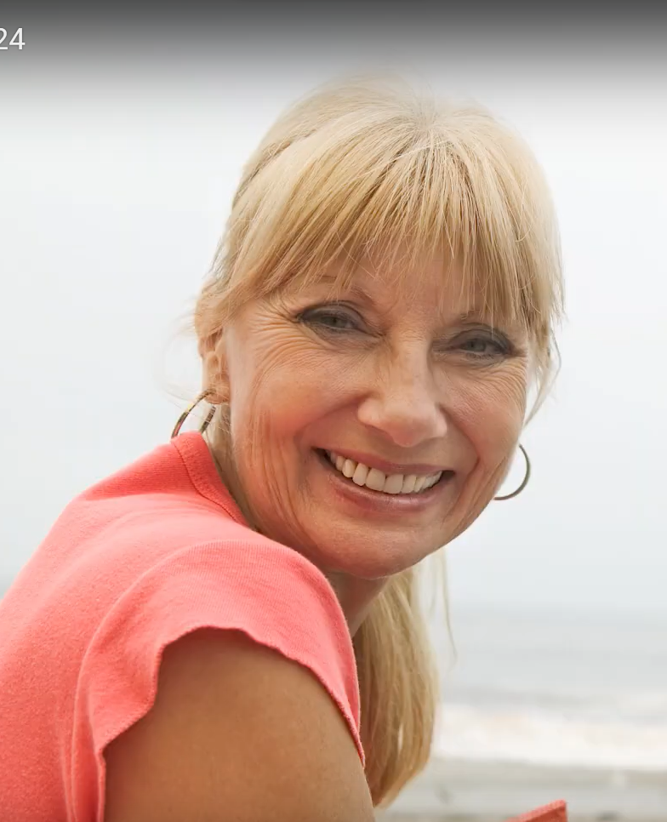
7
மாதங்கள் கடந்தன. அவனது அம்மாவும் வளர்ப்பு தந்தையும் அவனை வீட்டிற்கு வரும்படி அழைத்தார்கள். தன் விருப்பப்படி அவன் ஆலயத்திற்குச் செல்லலாம் என்று கூறினார்கள். ஆர்ட்யோம் வீட்டிற்குச் சென்றான். ஆனால் பதற்றம் இருந்துகொண்டே இருந்தது. ஒரு சில மாதங்கள் கழித்து, அப்பா இறந்துபோனார்; தன் பாட்டியோடு தங்கியிருக்கும்படி சென்றான். பிறகு, அட்வென்டிஸ்ட் நண்பர் ஒருவர் ஒரு யோசனை சொன்னார்.
“நீ மற்றவர்களுக்கு வேதாகம காரியங்களைப் போதிப்பதற்கான வழியை தேவன் ஆயத்தம் செய்யவேண்டுமென ஜெபிப்போம்” என்று கூறினார்.

Slide 9
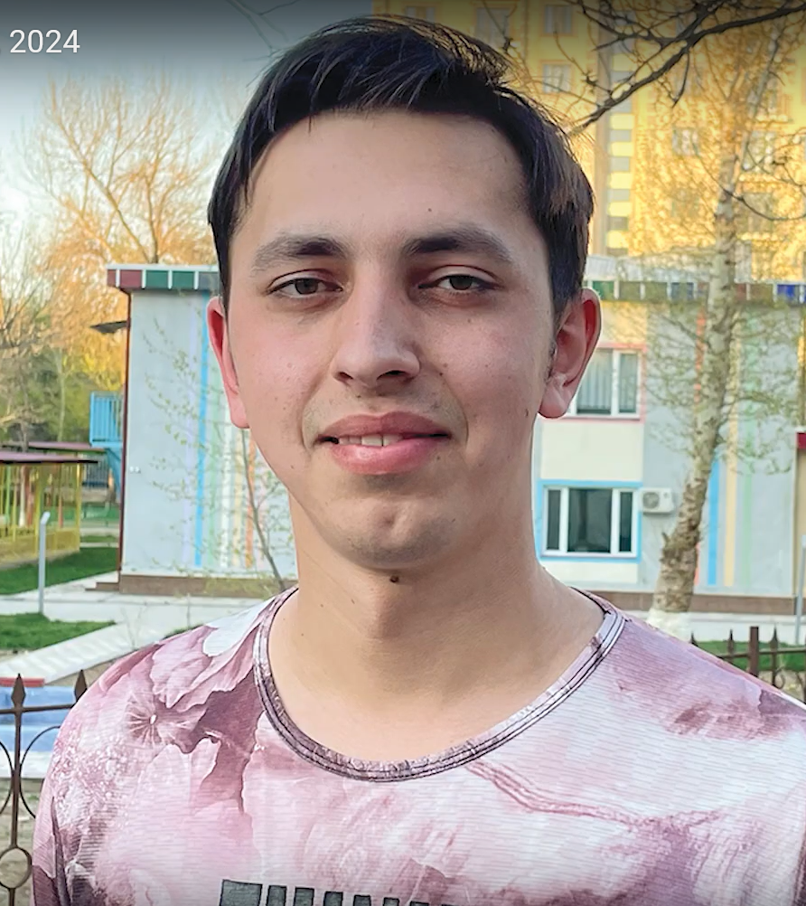
8
இருவரும் ஜெபிக்க ஆரம்பித்தார்கள். ஒரு மாதம் கடந்தது. இரண்டு, மூன்று மாதங்கள் கடந்தன. சபைக்கு பலர் வந்தவண்ணம் இருந்தார்கள்; அவர்களுக்கு வேதாகம விஷயங்களை விளக்கிச் சொல்வதற்கு ஆர்ட்யோம் முன்வந்தான். பிறகு சிறுகுழு ஒன்றை ஆரம்பித்து, வேதபாடங்கள் நடத்தினான்.
அந்த ஆராய்ச்சி வகுப்புகளின் விளைவாக, நற்செய்தி பணியாளனாக மாறவேண்டும் என்கிற விருப்பம் உண்டானது. பிறகு, தங்கள் கலாச்சாரத்திற்குள்ளேயே சத்தியத்தைப் பகிர்ந்துகொள்கிற உலகளாவிய முன்னோடிகள் பற்றிக் கேள்விப்பட்டான். உலகளாவிய ஊழியராகத் தீர்மானித்தான்.

Slide 10
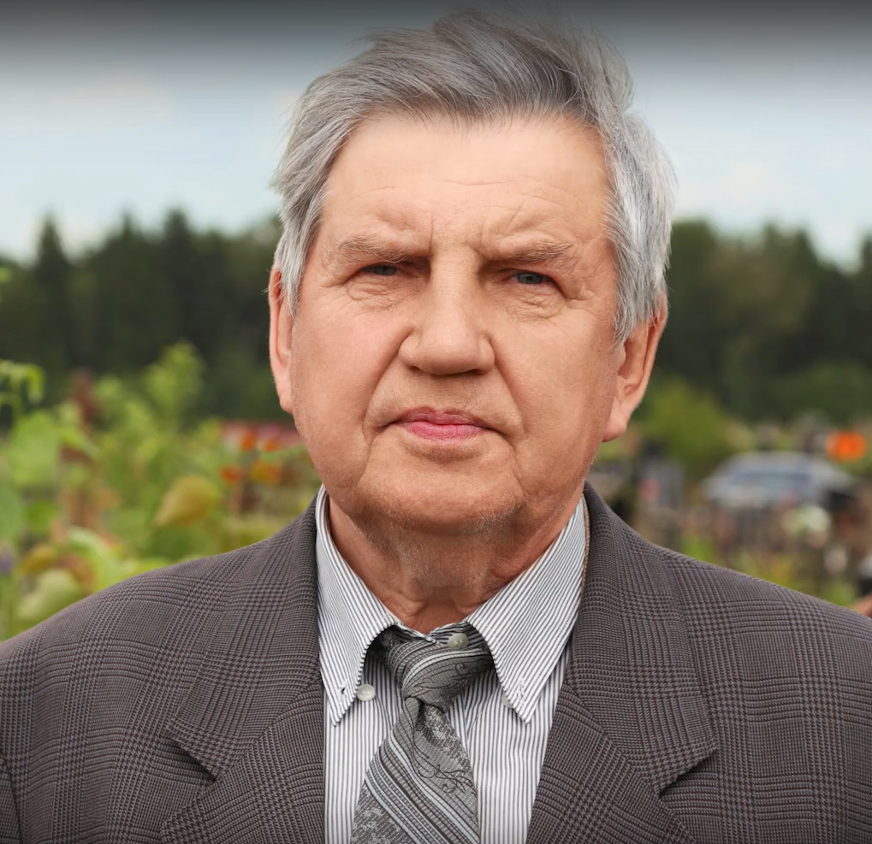
9
உலகளாவிய ஊழியராவதற்கு என்ன செய்யவேண்டுமென கேட்பதற்காக போதகரிடம் சென்றான். அவன் கேட்பதற்கு வாயைத் திறப்பதற்கு முன்னரே “நான் உனக்கு ஒரு நற்செய்தியைச் சொல்லவேண்டும். உன்னை உலகளாவிய ஊழியத்திற்கு அழைக்க தீர்மானித்திருக்கிறோம்” என்று சொன்னார்.
ஆர்ட்யோமுக்கு ஆச்சரியமாக இருந்தது! அவன் கேட்பதற்கு முன்னரே அவனுடைய கேள்விக்கு போதகர் பதில் சொல்லிவிட்டார்.

Slide 11
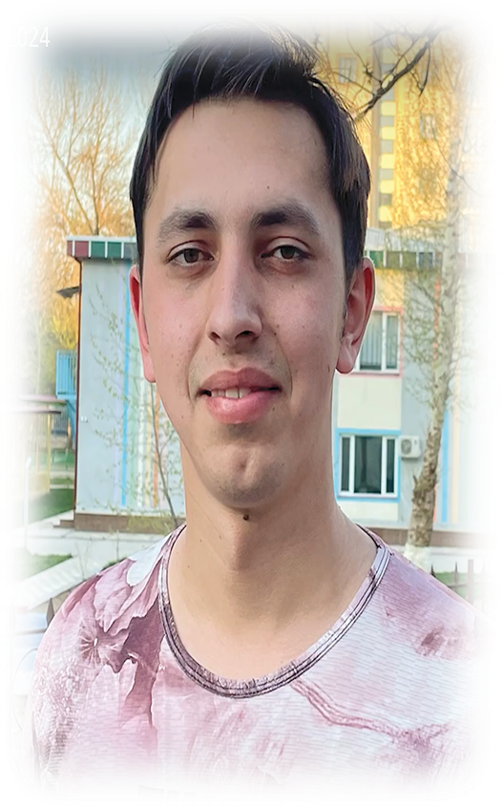
10
இன்று ஆர்ட்யோமுக்கு 22 வயதாகிறது; இயேசுவின் சீக்கிர வருகைக்காக எத்தனை பேரை ஆயத்தம் பண்ண முடியுமோ அத்தனை பேரை ஆயத்தம் பண்ண தீர்மானித்திருக்கிறான்.
“என் ஊழியத்தின் முதற்பலன்களைக் கண்டு வருகிறேன். தேவனுக்கு என் வாழ்க்கையை அர்ப்பணித்திருக்கிறேன். மக்களை கிறிஸ்துவிடம் வழிநடத்துவதே வாழ்க்கையில் என்னுடைய குறிக்கோளாக இருக்கிறது. எனக்காக ஜெபித்துக்கொள்ளுங்கள்” என்று சொன்னான்.

